Slide 1
Waldbrandfrüherkennung
FireNose

Slide 2
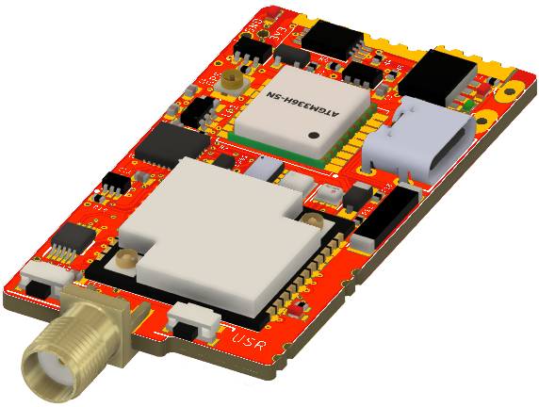
Hardware

Slide 3
Hardware
Ladeelektronik

Slide 4
Hardware
Ladeelektronik
µController

Slide 5
Hardware
Ladeelektronik
COM-Schnittstelle (Serielle / USB)
µController

Slide 6
Hardware
Ladeelektronik
COM-Schnittstelle (Serielle / USB)
WLan
µController

Slide 7
Hardware
GPS
GPS
Ladeelektronik
COM-Schnittstelle (Serielle / USB)
WLan
µController

Slide 8
Hardware
RTC
GPS
GPS
Ladeelektronik
COM-Schnittstelle (Serielle / USB)
WLan
µController

Slide 9
Hardware
RTC
GPS
GPS
Ladeelektronik
COM-Schnittstelle (Serielle / USB)
Sensoren
WLan
µController

Slide 10
Hardware
RTC
GPS
GPS
Ladeelektronik
COM-Schnittstelle (Serielle / USB)
Sensoren
WLan
µController
LoRa

Slide 11
RTC
GPS
GPS
Ladeelektronik
COM-Schnittstelle (Serielle / USB)
Sensoren
WLan
µController
LoRa

Slide 12
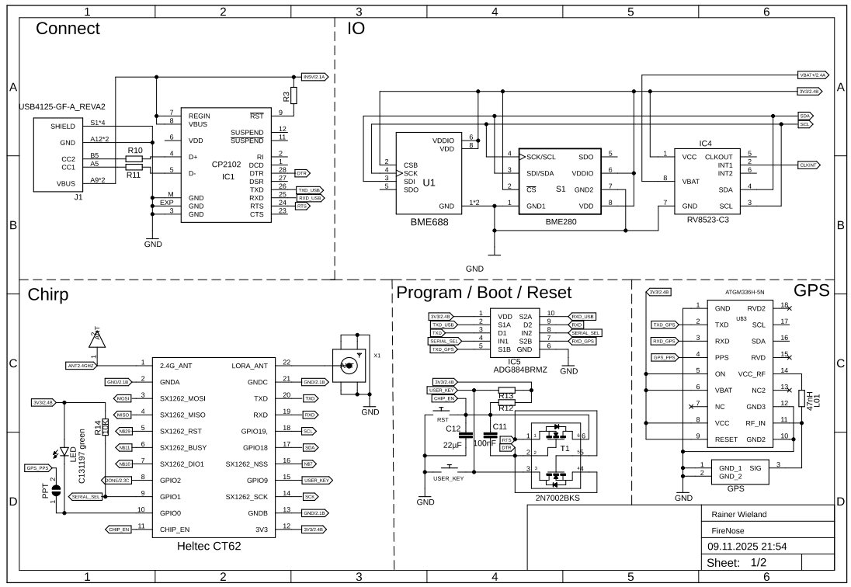
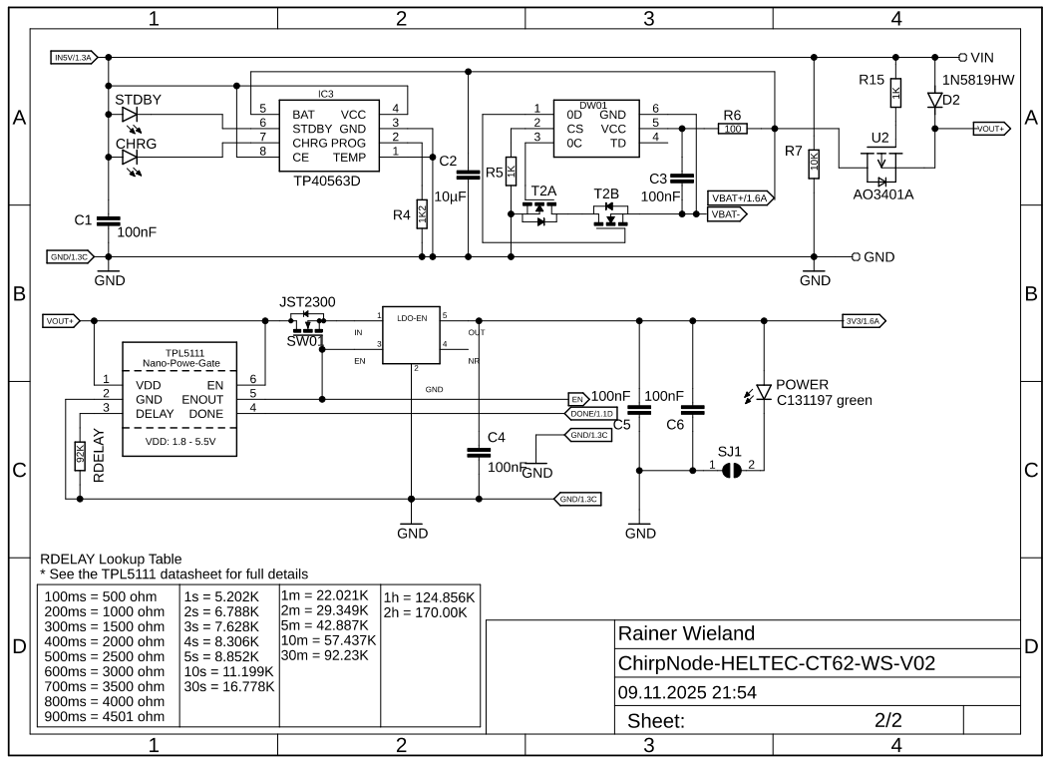
Hardware
RTC
GPS
GPS
Ladeelektronik
COM-Schnittstelle (Serielle / USB)
Sensoren
WLan
µController
LoRa

